Slide 1
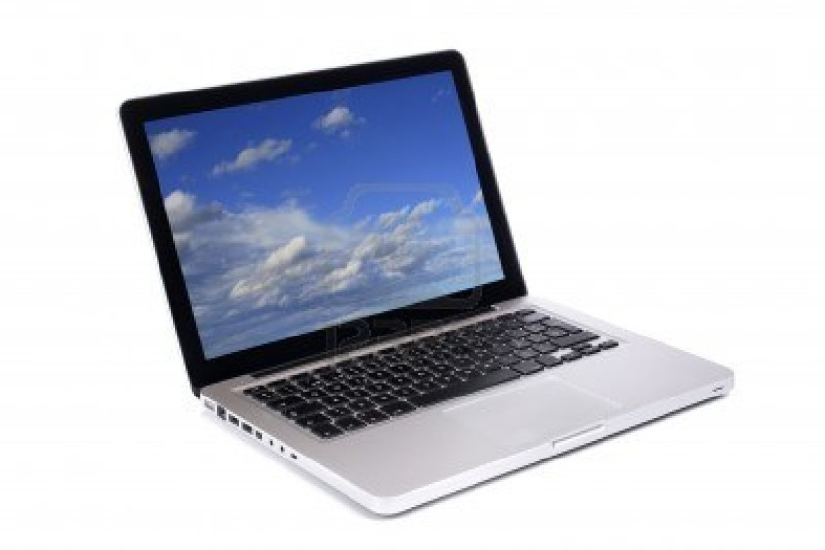
Cyflawnir seiberdroseddu…
pan gaiff dyfeisiau digidol eu defnyddio yn anghyfreithlon yn erbyn pobl a systemau eraill.

